Slide 1
ShoppingList
Проект выполнен Гараевым Камилем

Slide 2
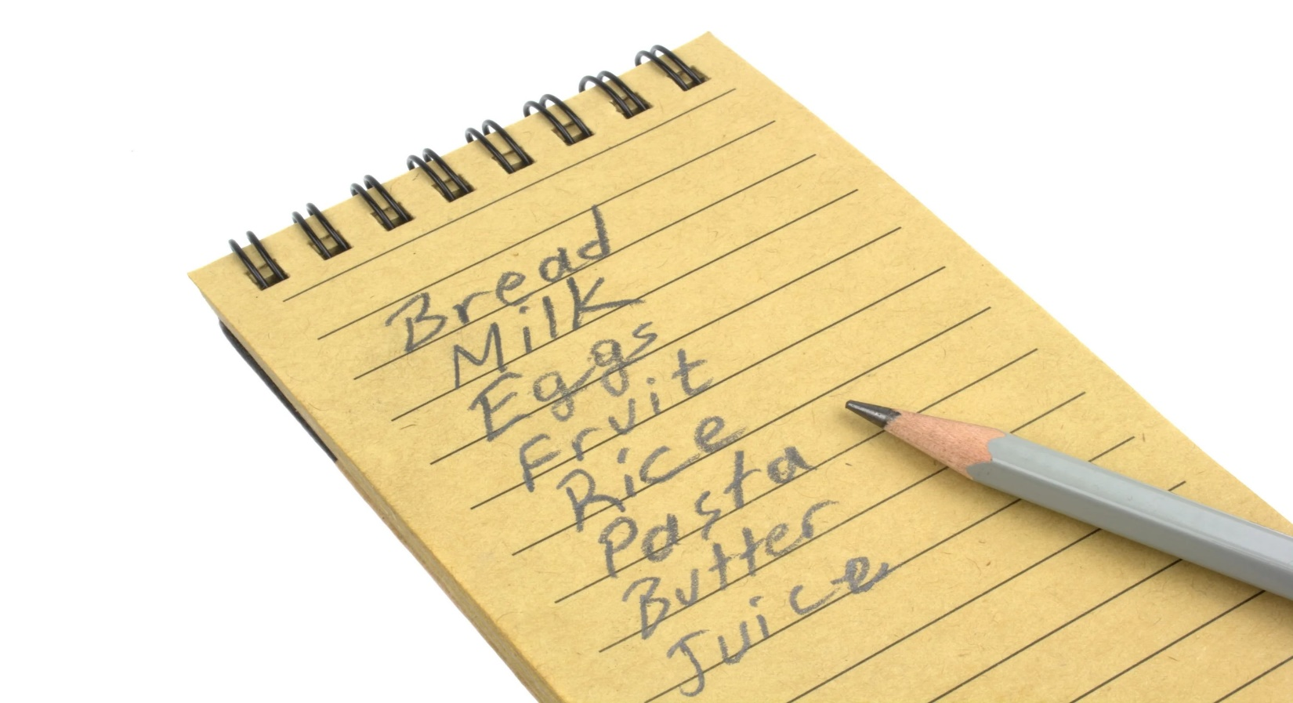
Идея проекта
Я создал простое веб-приложение и бота к нему, чтобы решить одну из каждодневных задач.

Slide 3
Структура проекта
Весь проект состоит из 2 частей: сайта и бота.
Сайт основан на микрофреймворке Flask. Содержит 6 html страниц, 200 строк основного кода.
Бот реализован с помощью библиотеки Telegram Bot API.

Slide 4
Заключение
Проект получился простым и не громоздким, имеет большой потенциал для улучшения

